Slide 1



3.分数的基本性质
练习课
R·五年级下册

Slide 2

一、谈话引入,揭示课题
什么是分数的基本性质?
分数的基本性质：
分数的分子和分母同时乘或除以相同的数（0除外），分数的大小不变。

Slide 3

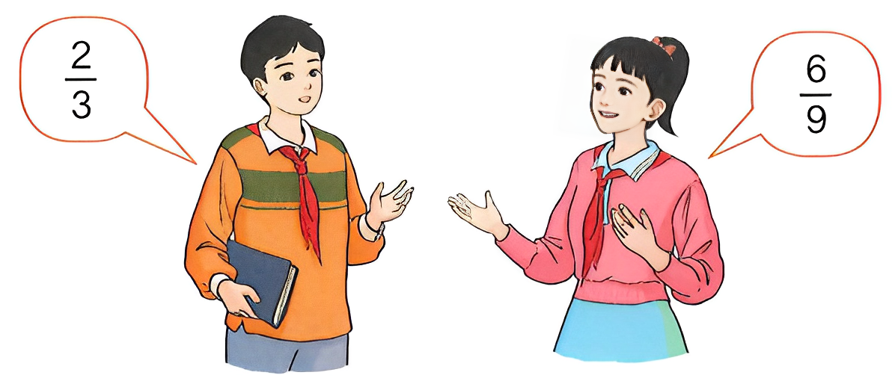
二、综合练习
【选自课本P58 练习十四 第3题】
1.同桌互相说出相等的分数。

Slide 4




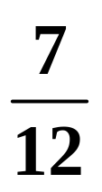
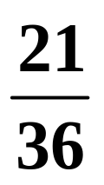
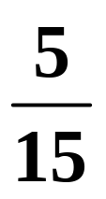

【选自课本P58 练习十四 第2题】
2.下面每组中的两个分数是否相等？相等的在括号里画“√”，不相等的画“×”。
√
和 （ ）
和 （ ）
×
√
和 （ ）
和 （ ）
×

Slide 5
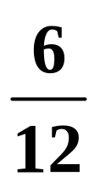

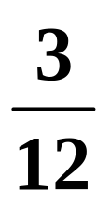



3.下列分数中哪些在直线上能用同一个点表示？把它们在直线上表示出来。
0
1
2
【选自课本P58 练习十四 第5题】

Slide 6




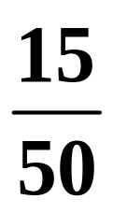
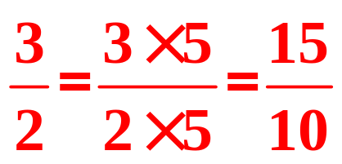
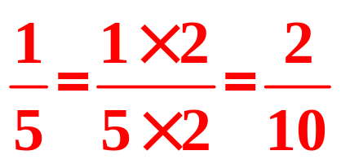
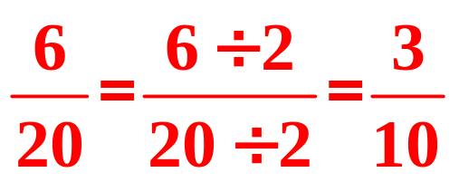
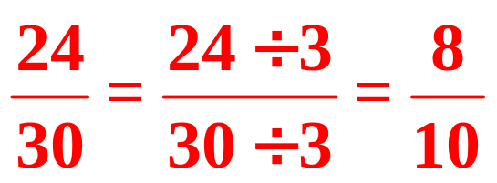
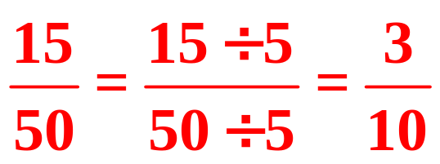
【选自课本P58 练习十四 第7题】
4.把下面的分数化成分母是10而大小不变的分数。

Slide 7
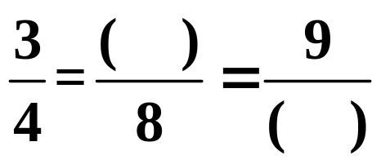
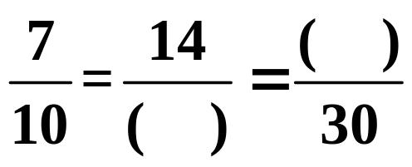
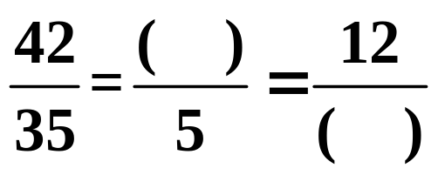
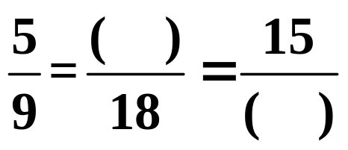
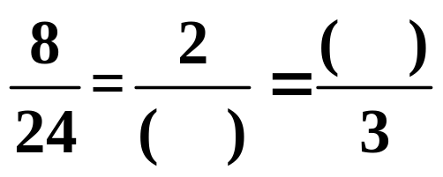
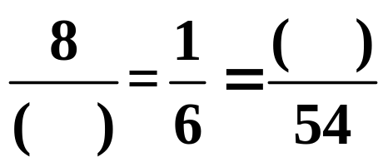
5.在括号里填上适当的数。
6
21
6
12
20
10
10
1
9
27
6
48
【选自课本P59 练习十四 第9题】

Slide 8

6. 如果一堂课40分钟，五（1）班做了10分钟的练习，五（2）班做练习的时间占整堂课的 。哪个班做练习用的时间长？
【选自课本P59 练习十四 第10题】
1
因为
10
÷
40
=
4
所以两个班做练习用的时间一样长。

Slide 9
7.*一个分数的分母不变，分子乘3，这个分数的大小有什么变化？如果分子不变，分母除以5呢？
一个分数的分母不变，分子乘3，这个分数扩大3倍。如果分子不变，分母除以5，这个分数扩大5倍。
【选自课本P59 练习十四 第13题】

Slide 10


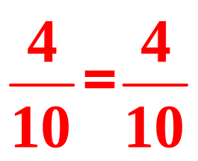
三、自主练习
【选自课本P58 练习十四 第4题】
1.五（1）班 的同学参加舞蹈小组， 的同学参加了书法小组。参加哪个小组的人数多？
2
5
2×2
5×2
4
10
=
=
因为 ，参加所以两个小组的人数相等。

Slide 11




2.在括号里填上适当的数。
【选自课本P58 练习十四 第6题】
2
2
（ ）
（ ）
=
=
6
3
5
3
（ ）
=
=
20
7
（ ）

Slide 12
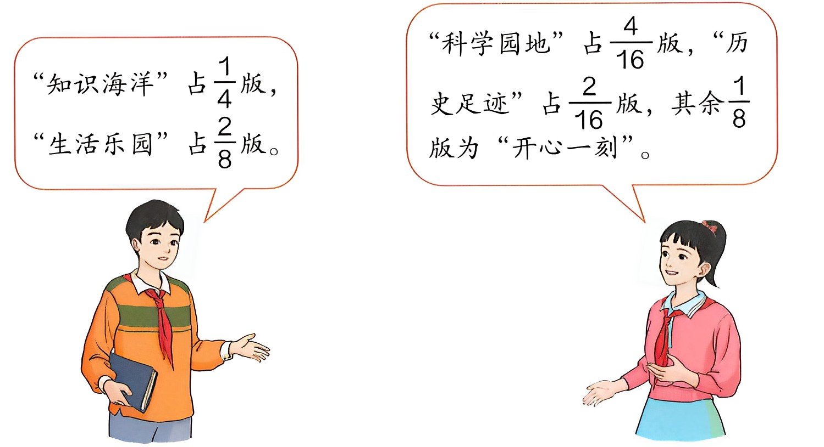
3.布置板报。
【选自课本P59 练习十四 第11题】
哪些栏目的版面一样大？

Slide 13
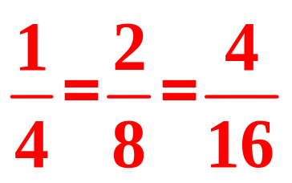
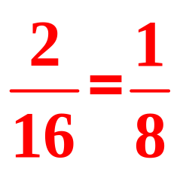
“知识海洋”、“生活乐园”和“科学园地”版面一样大。“历史足迹” 和“开心一刻”一样大。

Slide 14
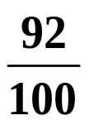
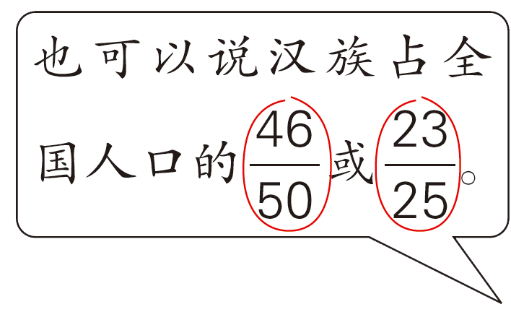

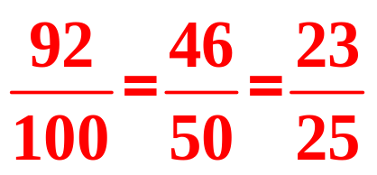
4.我国由56个民族组成，其中汉族占全国人口的 。
他的说法正确吗？为什么？
正确，因为 。

Slide 15
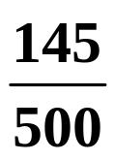
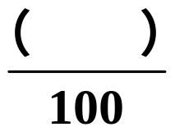
5. 2021年世界500强企业排行榜中，中国上榜企业数量达145家。中国上榜企业数量占世界500强的 ，也就是 。
29
【选自课本P59 练习十四 第12题】

Slide 16

四、课堂小结
今天我们学习了分数的基本性质的运用，你们有什么收获？

Slide 17
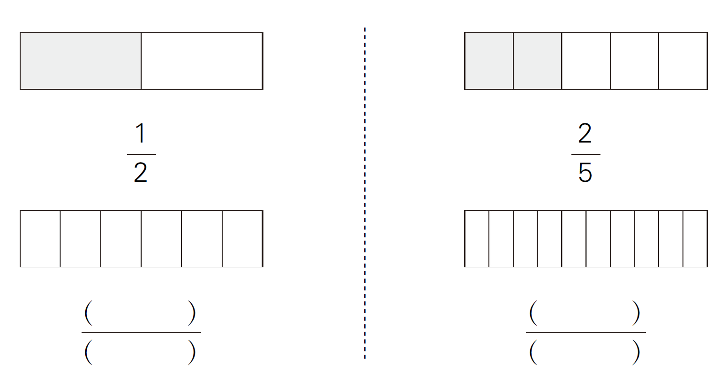
五、作业设计
见“状元成才路”系列丛书《创优作业100分》对应课时作业。
一、涂色表示与给定分数相等的分数。
3
4
6
10

Slide 18
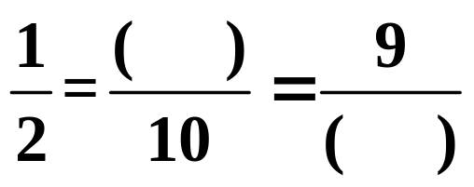
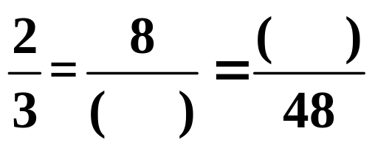
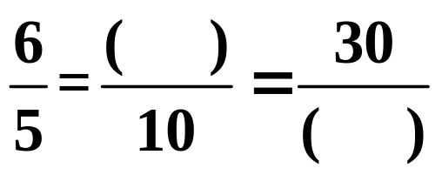
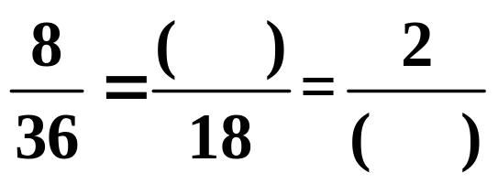
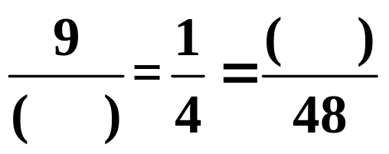
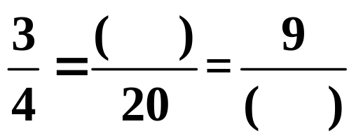
二、在括号里填上适当的数。
5
32
18
12
12
4
25
9
12
15
36
12

Slide 19
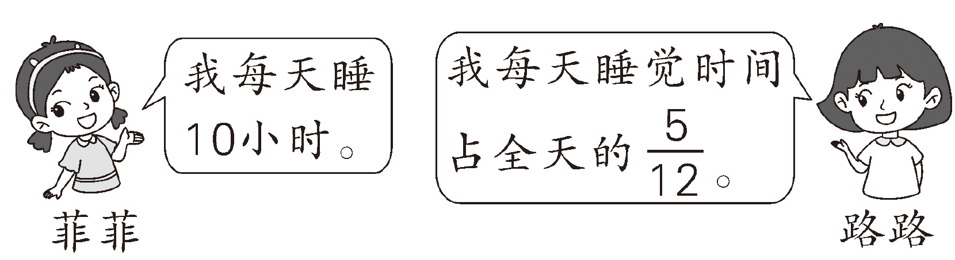
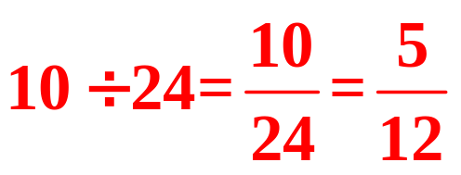
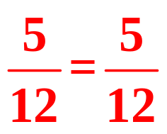
三、谁每天睡觉的时间长?
答：她们每天睡觉的时间一样长。

Slide 20


四、一个分数的分母不变，分子除以5，这个分数的大小有什么变化?如果分子不变,分母乘2呢?
分母不变，分子除以5，分数值缩小到原来的 ；分子不变，分母乘2，分数值缩小到原来的 。
选自“状元成才路”系列丛书《创优作业100分》

